Slide 1
做细胞产业中的“台积电”

Slide 2
人类健康新痛点
肿瘤、心脑血管疾病成为人类死因谱的头牌杀手，退行性病变成为健康的主要威胁， 以化药为主的现代医疗手段难以有效解决这一问题。
细胞治疗是解决新痛点最好方式
细胞技术赋予我们细胞更强大的能力，让它成为我们自己的最好医生，21世纪是细胞治疗的时代。
小细胞 大产业
临床治疗领域不断深入，医美、药试等领域的扩展，负面清单下的万亿级国内市场，中国能跑出世界级的核心资产

Slide 3
细胞药
资本、研发领先型企业
临床、医美、保健
客户资源渠道领先企业
细胞存储制备
细胞资源、技术标准领先企业
行业定位区域细胞制备中心，发展目标成为行业中的“台积电”

Slide 4
标准、技术、管理
成为辽宁省区域细胞制备地方标准制定者
临床、市场、营收
通过标准、技术、管理输出在政策和市场高地建3-5个分中心，成为行业前10
创新、市场、资本
在全国建设20-25分中心成为行业前5，科创板
第一步
第二步
第三步
3-5年
3-5年
3-5年

Slide 5
做
标
准
GMP 2017年
ISO9001-2015 2018年
通过美国AABB再审 2019年
参与制定辽宁细胞制备实验技术规范 2020年
牵头制定辽宁省区域细胞资源库和制备中心管理规范 2021年

Slide 6
7
做
技
术
存储 类细胞
11
制备 类细胞
13
开展 临床治疗实验项目
1
医疗器械备案 类培养基， 种保存液
4
已获 项实用新型、 项发明专利
18
5

Slide 7
序号 | 合作委托单位 | 项目内容
1 | 上海交通大学附属 医院 | 新型TRGel微囊化间充质干细胞诱导分化为胰岛分泌细胞治疗I型糖尿病的机制研究
2 | 辽宁省 医院 | HLA-A限制性GPC3抗原表位修饰自体DC-CTL细胞治疗肺鳞状细胞癌和肝细胞癌的临床研究
3 | 中国医科大学附属 医院 | PRP治疗宫腔粘连临床研究
4 | 中国医科大学附属 医院 | 宫腔粘连的综合治疗研究
5 | 中国医科大学附属 医院 | 牙髓干细胞对正畸患者牙槽骨再生作用机制研究
6 | 中国医科大学附属 医院 | 胎盘间充质干细胞条件培养基用于外伤脱出牙储存液的应用研究
7 | 中国医科大学附属 医院 | 牙髓间充质干细胞库细胞制备技术与干细胞性能调控体系研发
8 | 中国医科大学附属 院 | 自体脂肪间充质干细胞治疗脊髓损伤的临床研究
9 | 沈阳 医院 | 免疫细胞与干细胞细胞治疗女性不孕、男性不育症项目
10 | 沈阳 医院 | 自体骨髓间充质干细胞治疗卵巢早衰项目
11 | 沈阳 院 | 自体脂肪干细胞生物活性蛋白面部年轻化项目
12 | 沈阳 院 | 自体脂肪干细胞治疗膝关节疾病项目
13 | 沈阳 院 | 不同宫颈病变局部巨噬细胞及NK细胞表达水平及临床意义
战略布局临床治疗项目，培育十亿级市场

Slide 8
序号 | 类型 | 申请号/授权号 | 专利名称
1 | 发明专利 | 201510077480.6 | 《一种诱导牙髓间充质干细胞分化为神经细胞的方法》
2 | 发明专利 | 201510077547.6 | 《一种脐血间充质干细胞的分离及培养方法》
3 | 发明专利 | 201611007074.3 | 《一种干细胞培养液及注射液》
4 | 发明专利 | 201611005179.5 | 《一种内皮细胞培养液》
5 | 发明专利 | 201611007271.5 | 《一种脂肪填充物及其制备方法》
6 | 实用新型 | 201720364805.3 | 《一种离心管架》
7 | 实用新型 | 201621312916.1 | 《一种血液采集袋及离心套筒》
8 | 实用新型 | 201621312917.6 | 《一种血液采集管》
9 | 实用新型 | 201720943385.4 | 《一种脐带血有核细胞收集装置》
10 | 实用新型 | CN204151347U | 《一种水浴循环的细胞复苏器》
11 | 实用新型 | CN204138672U | 《一种细胞培养袋》
12 | 实用新型 | CN204138670U | 《一种细胞培养袋及其支架》
13 | 实用新型 | CN204138650U | 《一种自体脂肪处理容器》
14 | 实用新型 | CN204138673U | 《一种培养皿及培养瓶两用装置》
15 | 实用新型 | CN204138669U | 《一种细胞培养废液收集袋》
16 | 实用新型 | CN204779570U | 《一种电动细胞复苏器》
17 | 实用新型 | CN204661731U | 《一种生物培养皿》
18 | 实用新型 | CN204779581U | 《一种细胞培养无菌检测适配器》
19 | 实用新型 | 201921556032.4 | 《一种脐带原代制备装置》
20 | 实用新型 | 201921559982.2 | 《一种组织冻存装置》
21 | 实用新型 | 201921559983.7 | 《一种子宫内膜无菌采集器》
22 | 实用新型 | 201921613328.5 | 《一种子宫内膜细胞检查器》
23 | 实用新型 | 202021147996.6 | 《一种辅助采血袋离心装置》
在细胞制备、存储中的关键工艺、培养基、器具上形成了专利池保护

Slide 9
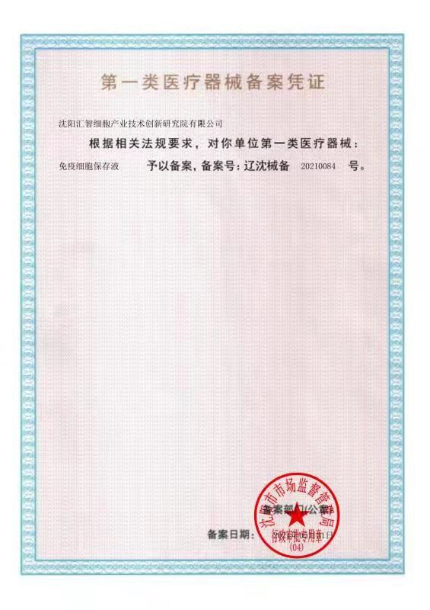
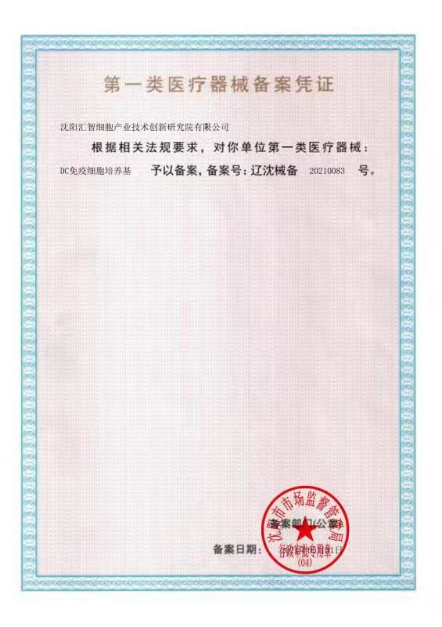
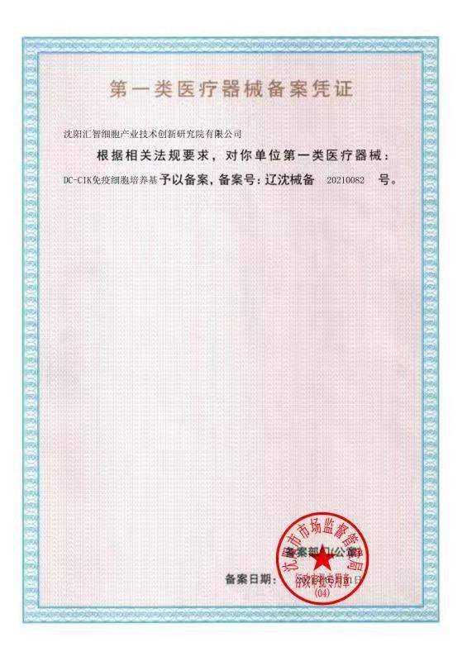
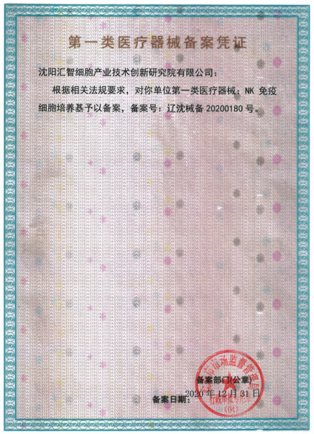
已备案免疫细胞冻存液和4种免疫细胞培养基
实现核心耗材的自主可控并大幅降低制备成本

Slide 10
最可信赖的细胞制备者
做
品
牌
国家高新技术企业 过
辽宁省细胞治疗与组织工程技术中心
辽宁省产业技术研究院细胞治疗工程技术研究所
辽宁省博士后创新实践基地
辽宁省细胞产业专业化孵化器运营单位
4年沈阳市资金支持累计近3000万元
通过美国AABB再审 2019年
参与制定辽宁细胞制备实验技术规范 2020年
B端专业和赋能 C端专业和服务
在B端靠专业和赋能，在C端靠专业和服务

Slide 11
3
做
市
场
新生儿细胞存储 5 项，市场份额第
1
成人细胞存储 4 项 ，辽宁市场份额第
1
科研服务市场，辽宁同业第
1
临床治疗实验13 项，辽宁同业第
1
主营业务年均增长率超 99.3% ，辽宁同业第

Slide 12
项 目 | 2018年 | 2019年 | 2020年
收入 | 486.50 | 791.55 | 1373.70
收入年增长率 | 125% | 63% | 74%
主营业务收入 | 184.23 | 504.61 | 629.23
主营业务收入年增长率 | 869.63% | 173.90% | 24.70%
净 利 润 | -312.47 | -264.12 | 225.98
总 资 产 | 1038.80 | 845.72 | 1574.17
总 负 债 | 556.77 | 627.81 | 168.30
净 资 产 | 482.23 | 217.91 | 1405.86
公司没有借款及贷款，负债主要由投资款挂账500万及预收款组成

Slide 13
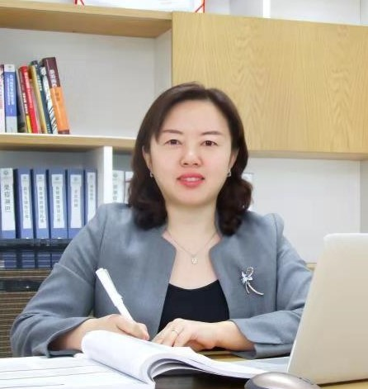
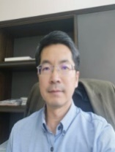
于艳秋 董事长 创始人 公司控股股东求信合伙企业GP
病理生理学博士，中国医科大学在职教授
先后在德、日、中从事干细胞研究近30年
发表论文110篇、专著3本、拥有专利14项,
承担细胞领域重大课题5个
辽宁省干细胞临床研究专家委员会副主任委员
辽宁兴辽人才创新创业领军人才
张正伟 总经理 公司控股股东求信合伙企业LP
东北财经大学经济学硕士；
东北制药集团股份有限公司副总裁；
辽宁省企业管理进步成果奖；
沈阳市五四奖章；
沈阳市杰出青年人物；

Slide 14
融资5000万元
股权融资
估值2亿元
释放股权20%
开展5-8个临床治疗实验项目
在沈阳自贸区与政府合做建设东北区域细胞资源库
以轻资产的方式复制3-5个细胞制备中心
实现企业发展第二个阶段目标
分红 转让给PE 科创板

Slide 15
未来三年主营业务利润和经营活动现金流量预测 （单价20000元） 单位：元
项目 | 2021年 | 2022年 | 2023年
业务量（单） | 1000 | 2200 | 4100
单价 | 20000 | 20000 | 20000
销售收入 | 20000000 | 44000000 | 82000000
单位可变成本 | 4340 | 4340 | 4340
固定成本 | 14000000 | 22600000 | 41650000
总成本 | 18340000 | 32148000 | 59444000
利润 | 1660000 | 11852000 | 22556000
现金流量 | 3660000 | 13352000 | 23856000
注：收入不包括其他业务收入和营业外收入，现金流不包括投融资产生的现金流。
用3-5年时间，在营收、资产、技术创新上达到科创板的基本要求

Slide 16
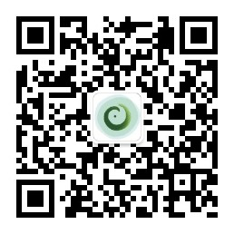
让生命更长久 生活更快乐
感谢聆听
让生命更长久 生活更快乐
于志民
15640063371
沈阳浑南区智慧大街400-8号A10

